Slide 1


En sus marcas, listos…;
Plan de trabajo CAEP UPRM
Steering Committee - Comité Timón CAEP UPRM
19 de febrero 2016
Dra. Canny Bellido, UPRM CAEP Coordinator

Slide 2
Agenda
Poster informativo acreditación CAEP
Slack - https://slack.com/is para comunicarnos y compartir files
Instrumentos para someter a revisión de CAEP
Discutir la selección del Estándar para enfocar en mejorar (1 al 3) para el Selected Improvement Pathway
Establecer plan de trabajo a corto y largo plazo

Slide 3
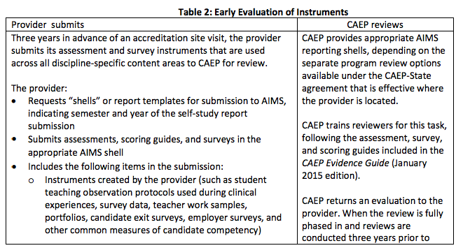
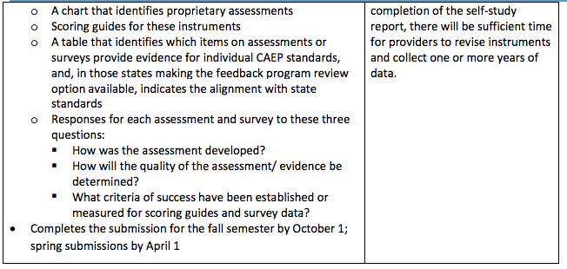
Instrumentos para someter a revisión de CAEP
Early Evaluation Instruments
CAEP Accreditation Manual - pg 27
The phase-in will allow providers with visits prior to 2018 to receive at least a CAEP evaluation of their instruments, even if there is a shortened time for them to consider modifications or collect data. If the provider does not have time to complete three cycles of data collection before the self-study is due, CAEP will make allowances for the amount of required data and the implementation of revised or new assessments.

Slide 4
¿Cuales instrumentos debemos someter?
Instrumento | A cargo de:
Assessments & Scoring Guides Instrumento de Observación de Practica Planes | Canny y Keith ` Rebeca, Jose P
Surveys End of Program Alumni Directors Cooperative Teachers | Rebeca y Jose P
¿Algún otro? Filosofia | Grisel, Rebeca, Jose Fe

Slide 5
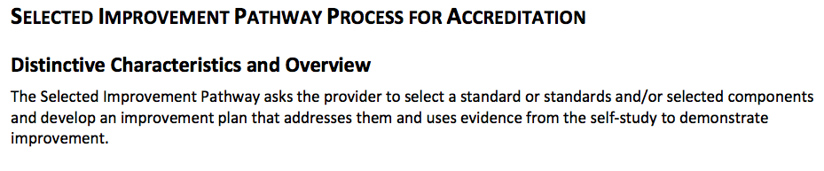
Discutir la selección del Estándar para enfocar en mejorar (1 al 3) para el
Selected Improvement Pathway

Slide 6
We have to choose a Standard to focus on
Standard 1: Content and Pedagogical Knowledge
Standard 2: Clinical Partnerships and Practice.
Standard 3: Candidate Quality, Recruitment, and Selectivity

Slide 7
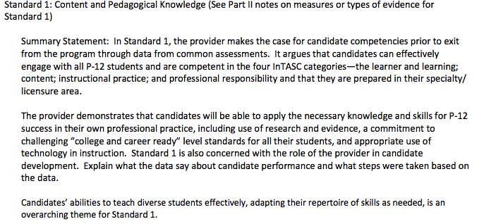

Slide 8


Slide 9
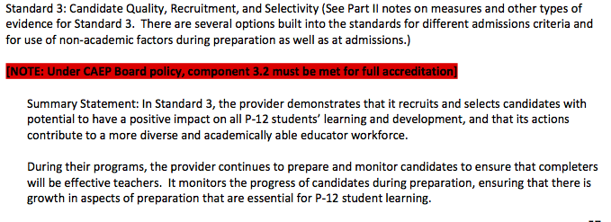


Slide 10
We have selected:
Standard 1: Content and Pedagogical Knowledge (1.1)
Standard 2: Clinical Partnerships and Practice.
Standard 3: Candidate Quality, Recruitment, and Selectivity

Slide 11
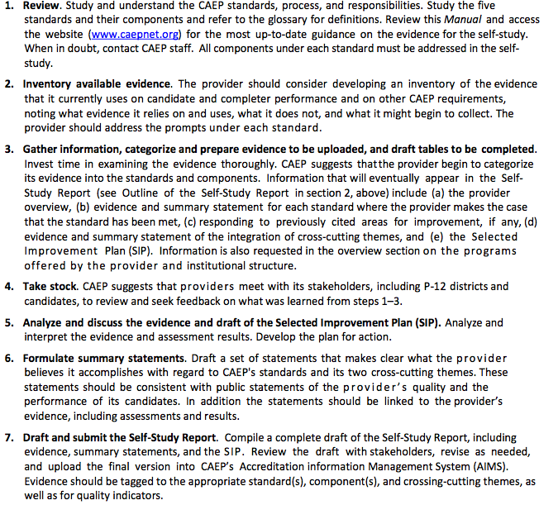
Plan
Febrero
Febrero
Marzo
Abril a Junio
Mayo a Junio
Junio
Mayo a Agosto
Septiembre
Notes:
Plan

Slide 12
¡Éxito!

